Slide 1



TRƯỜNG TIỂU HỌC HƯNG ĐẠO
CHÀO MỪNG QUÝ THẦY CÔ
VỀ DỰ GIỜ THĂM LỚP
GIÁO VIÊN : ĐÀO THỊ MINH PHƯƠNG
NĂM SINH : 1976
MÔN : TOÁN - LỚP : 3A5

Slide 2





Slide 3

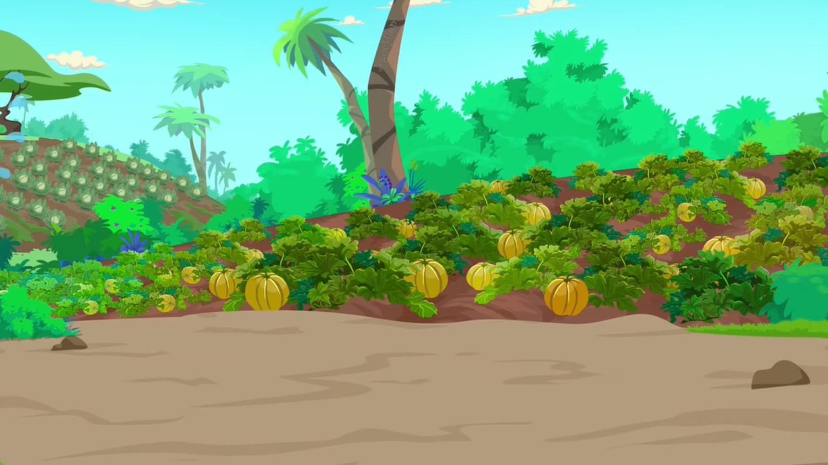



Notes:
cái ni đưa vô quiz – kéo thả từ vào tranh

Slide 4
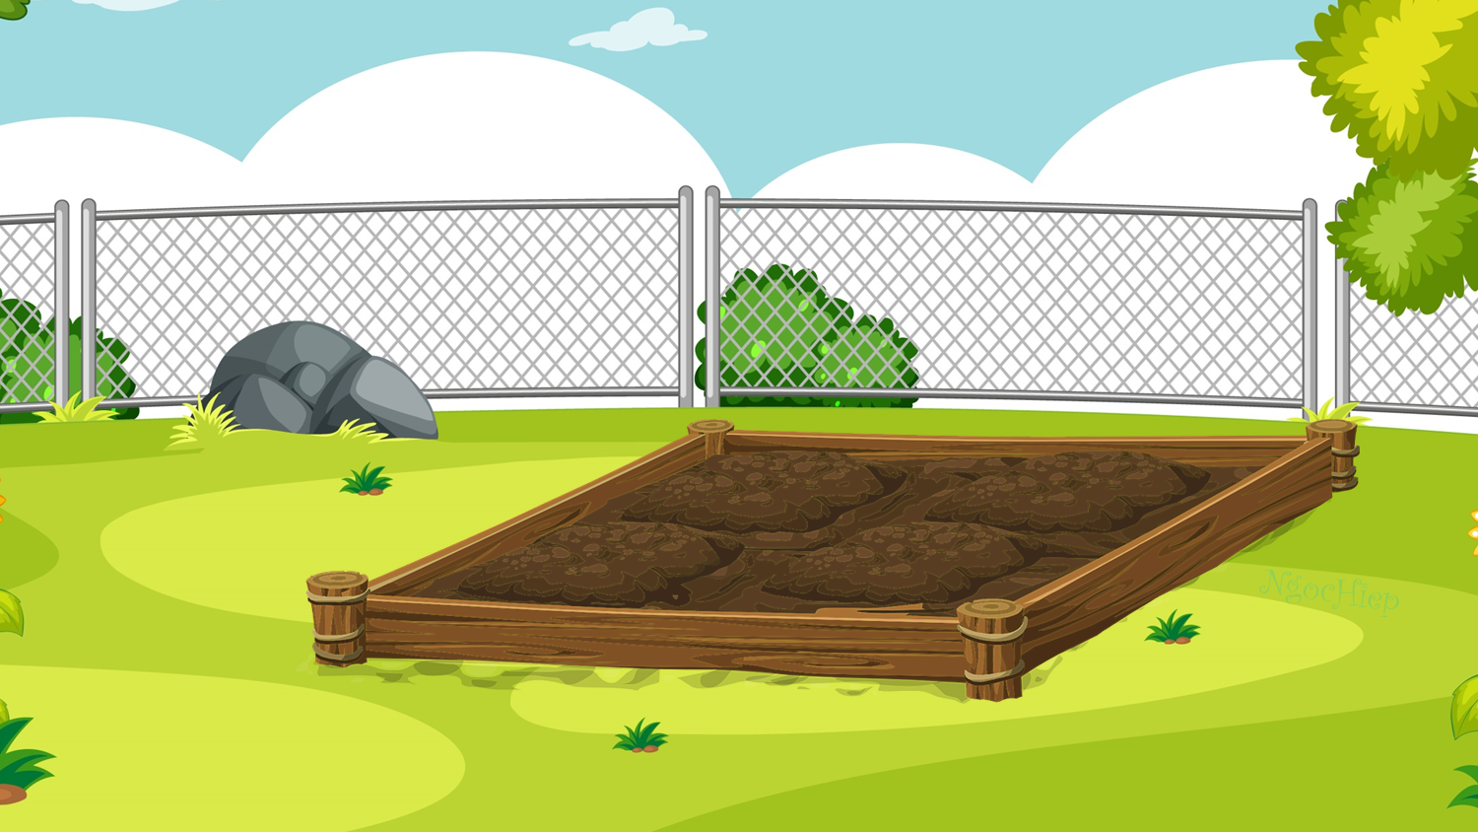








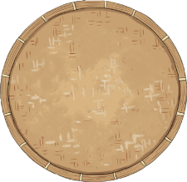
1
9685 : 5
A
B
C
1935
1936
1937
Notes:
Nhấn hình cái xẻng → HS chọn đáp án → Nhấn hình dấu tích xanh để xẻng làm đất → làm đất xong nhấn hình túi hạt giống để chuyển sang slide tiếp theo

Slide 5



8480 : 4 = ?
2
A
B
C
2120
2121
2122
Notes:
HS chọn đáp án → Nhấn hình dấu tích xanh để gieo hạt → gieo hạt xong nhấn hình bình nước để chuyển sang slide tiếp theo

Slide 6




7569 : 3 = ?
3
A
B
C
2521
2522
2523
Notes:
Tương tự slide 3,4

Slide 7


Thứ…ngày…tháng….năm…
Toán

Slide 8


Slide 9
1
Tính giá trị của biểu thức
a) (2 000 + 7 015) : 3
b) (102 + 901) x 7
c) 2 515 : (1 + 4)
d) 705 x (8 - 2)

Slide 10
a) (2 000 + 7 015) : 3
= 9 015 : 3
= 3 005
b) (102 + 901) x 7
= 1 003 x 7
= 7 021
c) 2 515 : (1 + 4)
= 2 515 : 5
= 503
d) 705 x (8 - 2)
= 705 x 6
= 4 230

Slide 11


Slide 12

Một tàu chở 7 863 thùng hàng. Người ta dỡ xuống một số thùng hàng thì số thùng hàng còn lại bằng số thùng hàng ban đầu giảm đi 3 lần. Hỏi trên tàu còn lại bao nhiêu thùng hàng.
2
Thảo luận nhóm đôi và nêu các bước giải bài toán trên.

Slide 13
Bài giải:
Số thùng hàng còn lại là:
7 863 : 3 = 2 621 (thùng hàng)
Đáp số: 2621 thùng hàng

Slide 14
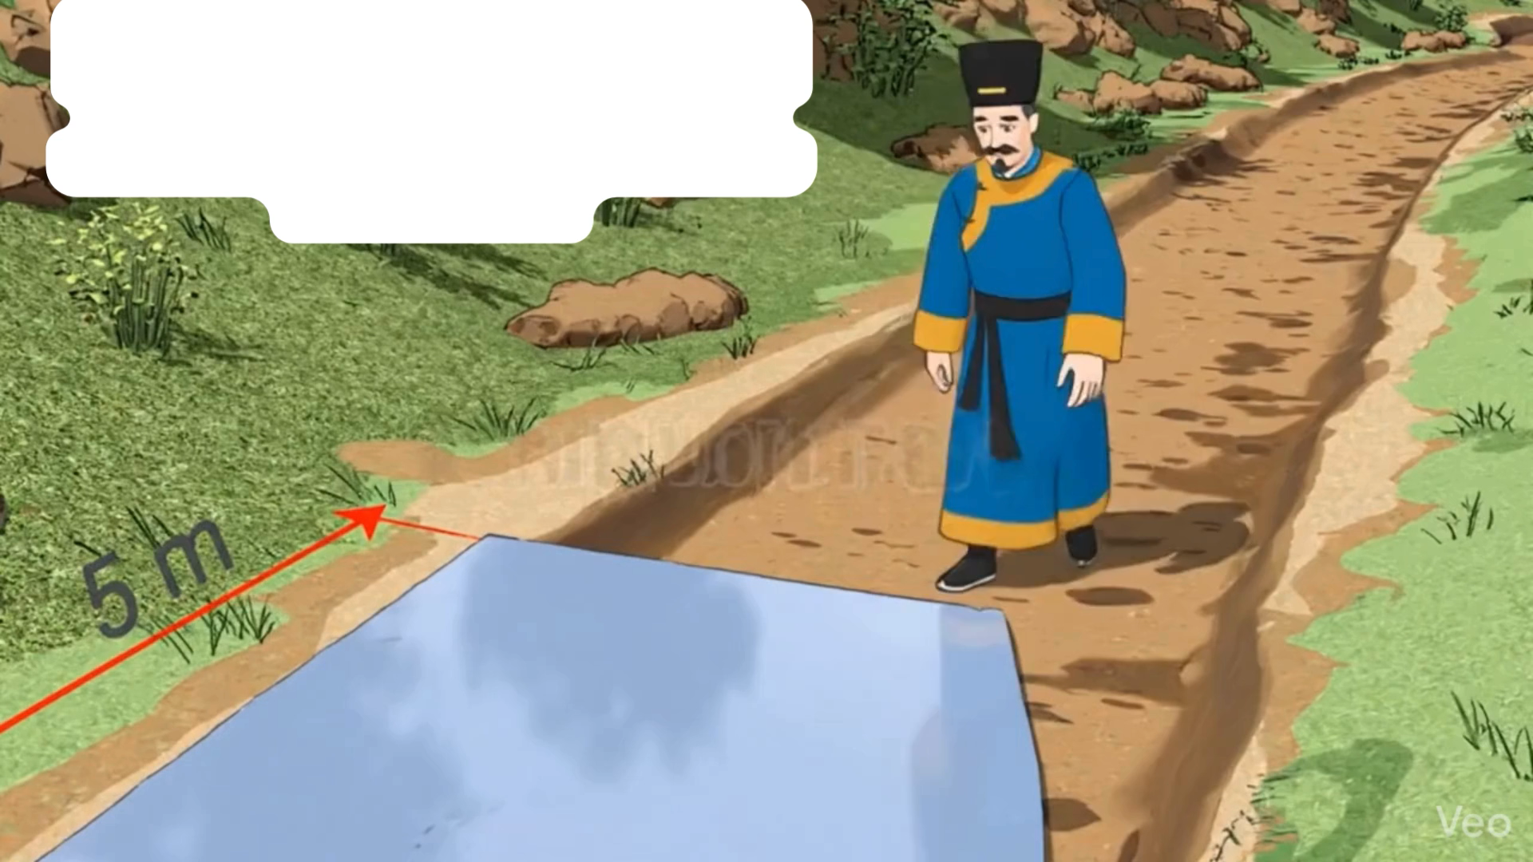

Slide 15

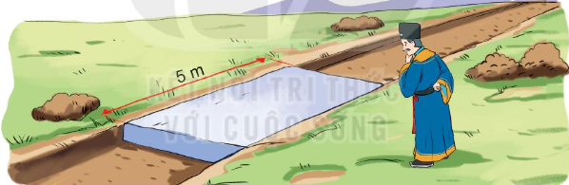
Bài 3:
Một vị quan dùng những khối đá giống nhau dạng khối hộp chữ nhật để lát một con đường dài 4 555 m. Hình chữ nhật ở mặt trên mỗi khối đá đó có chiều dài 5 m.
Vị quan ấy dùng khối đá.
Số?
?
Bài giải:
Vị quan ấy cần dùng số khối đá là:
4555 : 5 = 911 (khối đá)
Đáp số: 911 khối đá

Slide 16
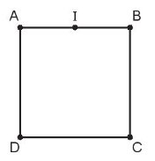
4
Số
Người ta xây một bức tường thành bao quanh một khu đất có dạng hình vuông ABCD. Mỗi cạnh dài 2324 bước chân.
a) Bức tường thành dài bước chân.
b) Người ta xây một chòi canh gác ở trung điểm I của cạnh AB. Đoạn AI dài bước chân.
?
?
Thảo luận nhóm đôi và nêu các bước giải bài toán trên.

Slide 17
Bài giải:
a) Bức tường dài số bước chân là:
2 324 x 4 = 9 296 (bước chân)
b) Đoạn AI dài số bước chân là:
2 324 : 2 = 1 162 (bước chân)
Đáp số: a) 9 296 bước chân
b) 1 162 bước chân

Slide 18


Slide 19





2 896 : 4
Luật chơi:
1 578 : 3
Chia lớp thành 4 tổ, yêu cầu học sinh lấy bảng con đặt tính rồi tính phép tính mà giáo viên đưa ra vào bảng con. Tổ nào làm nhanh nhất, đúng nhiều nhất ➔ Chiến thắng
2896 4
1578 3
09
07
724
526
16
18
0
0

Slide 20


